Slide 1


Slide 2




Slide 3
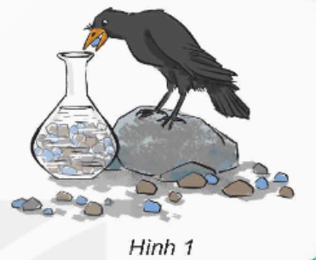
Trong truyện ngụ ngôn Ê-dốp, để uống được nước, một con quạ cố gắng gắp từng viên sỏi thả vào chiếc bình chứa nước. Theo em, con quạ có thể uống được nước không? Vì sao?

Slide 4

Theo em, con quạ có thể uống được nước. Vì khi con quạ cố gắng gắp từng viên sỏi thả vào chiếc bình chứa nước sẽ làm cho nước trong bình từ từ dâng lên. Khi nước dâng lên đến miệng lọ, con quạ có thể uống được nước.

Slide 5


Slide 6

Sắp xếp các chất: muối ăn, hơi nước, nhôm, ni-tơ (nitrogen), nước uống, dầu ăn, giấm ăn, ô-xi (oxygen), thuỷ tinh (ở nhiệt độ bình thường) vào vị trí thích hợp theo bảng gợi ý dưới đây.
Trạng thái rắn | Trạng thái lỏng | Trạng thái khí

Slide 7
Trạng thái rắn | Trạng thái lỏng | Trạng thái khí
Món ăn, nhôm, thủy tinh
Nước uống, dầu ăn, giấm ăn
Hơi nước, ni-tơ(nitrogen), ô-xi (oxygen)

Slide 8
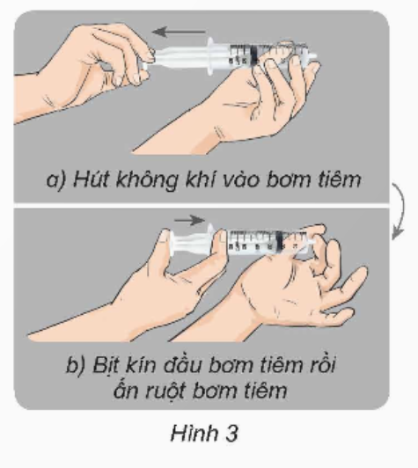
- Bơm cùng một lượng khí vào hai quả bóng bay khác nhau (hình 2). Quan sát hình và cho biết chất ở trạng thái khí có hình dạng xác định hay có hình dạng của vật chứa nó.
- Quan sát hình 3 và nhận xét vị trí của ruột bơm tiêm cố định hay thay đổi khi bơm tiêm chứa cùng một lượng không khí. Từ đó rút ra kết luận: chất ở trạng thái khí chiếm khoảng không gian xác định hay không xác định.

Slide 9


Slide 10

Từ hình 2 cho biết: chất ở trạng thái khí có hình dạng của vật chứa nó.
- Từ hình 3 cho biết:
a. Hút không khí vào bơm tiêm: Vị trí của ruột bơm tiêm thay đổi vì không khí đi vào bơm tiêm làm thay đổi vị trí của ruột bơm tiêm.
b. Bịt kín đầu bơm tiêm rồi ấn ruột bơm tiêm: Vị trí của ruột bơm tiêm cố định vì khí không thoát ra ngoài.
Kết luận: Chất ở trạng thái khí chiếm khoảng không gian không xác định.

Slide 11
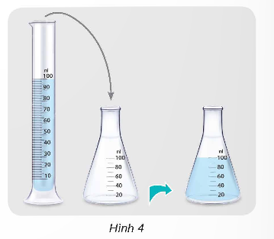
Rót vào ống đong 100ml nước, sau đó đổ toàn bộ nước trong ống đong vào bình tam giác (hình 4). Quan sát hình và cho biết: - Chất ở trạng thái lỏng có hình dạng xác định hay có hình dạng của vật chứa nó? - So sánh lượng nước trong ống đong và bình tam giác. Từ đó, rút ra kết luận: chất ở trạng thái lỏng chiếm khoảng không gian xác định hay không xác định.

Slide 12
- Chất ở trạng thái lỏng không có hình dạng xác định.
- Lượng nước trong ống đong và bình tam giác bằng nhau. Từ đó, rút ra kết luận: chất ở trạng thái lỏng chiếm khoảng không gian xác định.

Slide 13
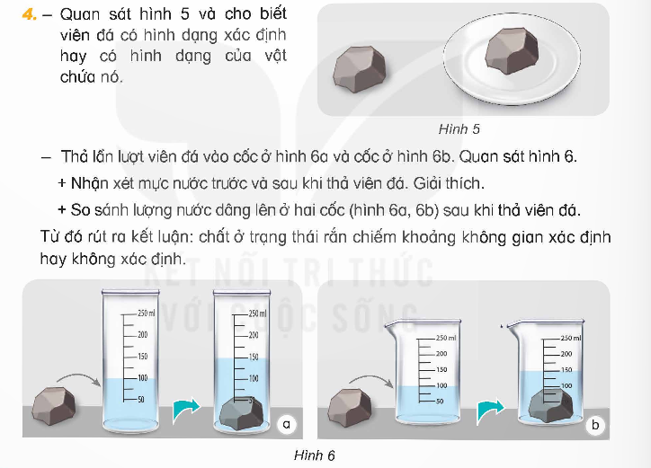
4. Quan sát hình 5 và cho biết, viên đá có hình dạng xác định hay có hình dạng của vật chứa nó.
- Thả lần lượt viên đá vào cốc ở hình 6a và cốc ở hình 6b. Quan sát hình 6.
+ Nhận xét mực nước trước và sau khi thả viên đá. Giải thích.
+ So sánh lượng nước dâng lên ở hai cốc (hình 6a, 6b) sau khi thả viên đá.
Từ đó rút ra kết luận: chất ở trạng thái rắn chiếm khoảng không gian xác định hay không xác định.

Slide 14

- Hình 5 cho biết, viên đá có hình dạng xác định.
- Hình 6 cho biết:
+ Mực nước sau khi thả viên đá cao hơn mực nước trước khi thả viên đá.
+ Lượng nước dâng lên ở hai cốc (hình 6a, 6b) sau khi thả viên đá bằng nhau.
Kết luận: Chất ở trạng thái rắn chiếm khoảng không gian xác định.

Slide 15


Slide 16
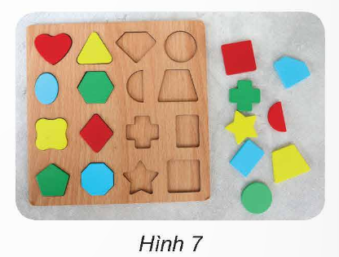
Người ta đã vận dụng đặc điểm nào của chất ở trạng thái rắn trong trò chơi xếp hình ở hình 7?
Người ta đã vận dụng đặc điểm của chất ở trạng thái rắn trong trò chơi xếp hình ở hình 7

Slide 17
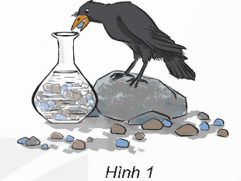
Con quạ trong hoạt động mở đầu đã làm gì để nước dâng lên trong bình? Lượng nước dâng lên thể hiện rõ đặc điểm nào của chất ở trạng thái rắn?
Con quạ trong hoạt động mở đầu đã cố gắng gắp từng viên sỏi thả vào chiếc bình chứa nước để nước dâng lên trong bình. Lượng nước dâng lên thể hiện rõ đặc điểm của chất ở trạng thái rắn là: chất ở trạng thái rắn chiếm khoảng không gian xác định.

Slide 18


